Slide 1



GOJAZNOST
BOLEST SAVREMENOG ČOVEKA
1
06. April 2023. Bojana Koprivica

Slide 2
GOJAZNOST
Gojaznost se smatra najstarijim metaboličkim oboljenjem.
U praistoriji je čovek morao da se pomuči da bi stigao do hrane i jeo je da bi preživeo. Energetski unos je bio jednak energetskoj potrošnji, što znači da nije bilo mogućnosti da dođe do gojaznosti.
Kako se društvo razvijalo i bogatilo, stvarao se višek dobara, a tu se podrazumeva i hrana, koja postaje ne samo izvor energije, već i izvor uživanja.
Obično su oni koji su bili više pozicionirani na društvenoj lestvici imali privilegiju da ne oskudevaju u hrani, piću i raznim drugima blagodatima. Upravo su oni u svojim epohama bili ono što bi danas nazvali “trend seteri” i zaobljeno, odnosno gojazno telo pripadnika viših klasa je često bilo ideal lepote.

Slide 3
GOJAZNOST
Analizom egipatskih mumija utvrđeno je da su i tom periodu istorije ljudi bili gojazni.
Starogrčke skulpture, kariatide, crteži iz Kine i Indije, portreti srednjevekovnih i renesansnih vladara, vojskovođa, crkvenih poglavara verodostojno prikazuju znamenite osobe tih epoha, koje su bile gojazne.
U prošlosti je izobilje u hrani bilo privilegija pojedinaca, ali se situacija se vremenom promenila i dolazimo do toga da danas savremeni čovek uživa u hrani i živi da bi jeo.

Slide 4
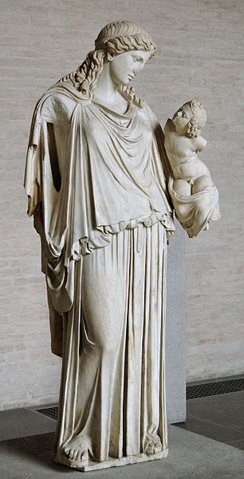
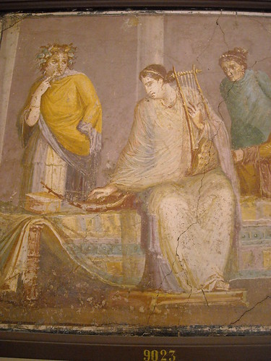
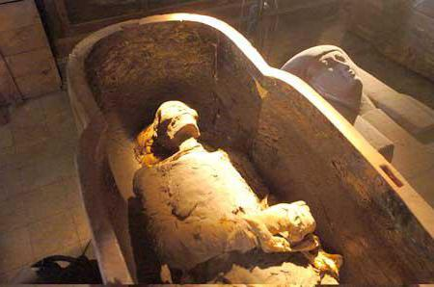
Notes:
Starogrčke sculpture, kariatide, crteži iz rimskih kuća, crteži iz Kine i Indije….

Slide 5
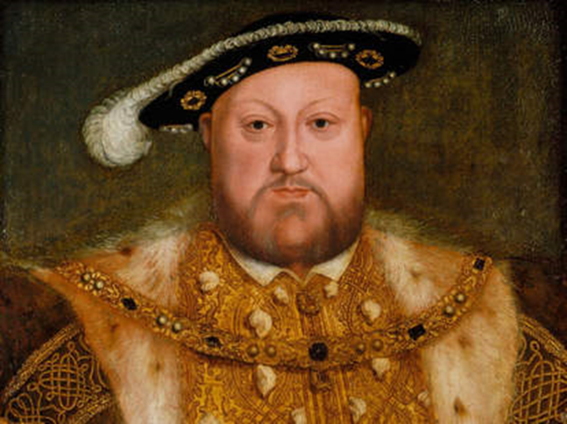
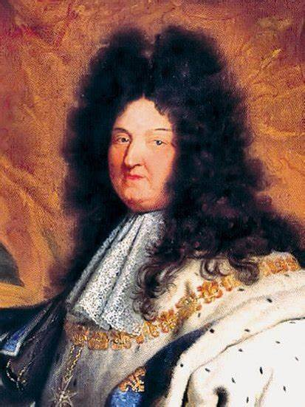
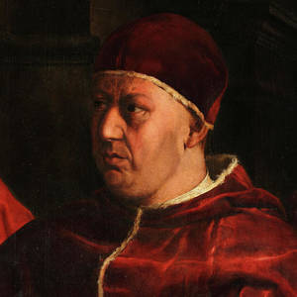
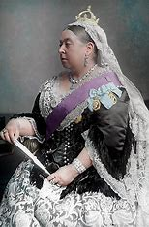
Notes:
Portreti srednjevekovnih i renesansnih vladara, crkvenih poglavara, vojskovođa verodostojno prikazuju znamenite osobe tih epoha koje su bile gojazne.

Slide 6
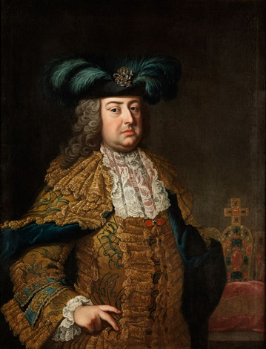
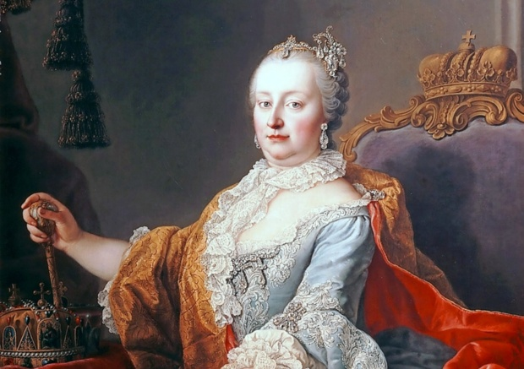
Notes:
Vojskovođa verodostojno prikazuju znamenite osobe tih epoha koje su bile gojazne.

Slide 7


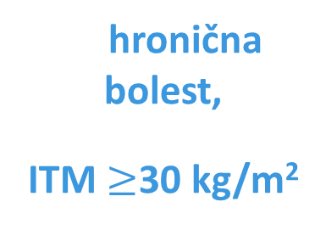
Gojaznost je hronična bolest, koja se definiše kao prekomerno nakupljanje masti, koja može narušiti zdravlje. (WHO)
Pogađa
650 miliona ljudi i 157 miliona dece u svetu
Je hronična bolest,
definisana kao
ITM $≥$30 kg/m²
WHO. Obesity: preventing and managing the global epidemic. 2000.
Dostupno na: https://www.who.int/nutrition/publications/obesity/WHO_TRS_894/en/. Pristupljeno: Maj 2022;
Notes:
Whether we know how to talk about obesity or not, it is a global problem and it isn’t going away. The stats speak for themselves.
Obesity is a chronic disease and most commonly classified as a BMI of 30 or greater
Worldwide, it is believed that obesity impacts 764 million people globally (up from 650 million) and 157 million children and adolescents
As well as increasing the likelihood of long-term complications; obesity also puts individuals at increased risk of acute complications and severe outcomes from infectious diseases, resulting in 2 trillion USD in global healthcare costs annually
Taking into consideration the socioeconomic costs associated with loss of productivity due to sick days and disability, the estimated costs of obesity to society are much greater than this

Slide 8

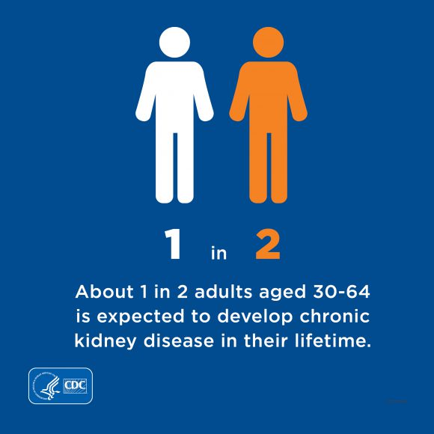
Prevalencija gojaznosti u Srbiji U Srbiji je 24 % populacije gojazno. Svaki 5 stanovnik je gojazan (BMI > 30), a svaki 2 stanovnik je predgojazan ili gojazan. Naš zadatak je da na vreme intervenišemo i učestvujemo u prevenciji nastanka gojaznosti.
> 20% populacije gojazno
>50% populacije prekomerno uhranjeno i gojazno
World Obesity Federation. 2022. World Obesity Atlas 2022 | Dostupno na: <https://www.worldobesity.org/resources/resource-library/world-obesity-atlas-2022> Pristupljeno: 9 Avgust, 2022

Slide 9
GOJAZNOST
Najjednostavnije objašnjenje gojaznosti je da je to preveliko unošenje energije i smanjena potrošnja energije. Međutim situacija je daljeko složeija od toga.
Različiti parametri utiču na održavanje energetskog balansa.
Jedan od tih parametara je HEDONISTIČKI UNOS HRANE - povećani unos hrane i kada to ne zahteva naš metabolizam.
Životna sredina i životne navike, neaktivan način života, pušenje, psihosocijalni faktori utiču na navike u ishrani, dovode do prekomernog unosa hrane i pojave prekomerne telesne mase.
Sve to zajedno pogađa masno tkivo koje postaje disfunkcionalno, pogađa pankreas koji se postepeno iscrpljuje i dolazi do razvoja insulinske rezistencije, predijabetesa I tipa 2 dijabetesa. Preko epigenetike gojaznost utiče i na samu genetiku

Slide 10





Homeostatska u odnosu na hedonističku regulaciju apetita
Biološki sistemi koji teže da održe TM putem:
podrazumeva nagrađivanje ili nagon za preživljavanje kroz postizanje zadovoljstva i takva regulacija vrlo često nadvladava biološku regulaciju.
Homeostatska - biološka regulacija
Hedonistička regulacija
Hormona koji stvaraju osećaj sitosti i gladi
Hedonistički nagon je prisutan i pored signala sitosti
Promenama u potrošnji energije
Može da vodi većem konzumiranju hrane nego što je zaista potrebno
Postoji povezanost između hedonističke privlačnosti ka visko kalorijskoj hrani i gojaznosti
TM, telesna masa.
Hall et al. Am J Public Health 2014; 104(7): 1169-1175
Notes:
Abstract
Obesity is associated with a prolonged imbalance between energy intake and expenditure, both of which are regulated by multiple feedback processes within and across individuals. These processes constitute 3 hierarchical control systems—homeostatic, hedonic, and cognitive—with extensive interaction among them. Understanding complex eating behavior requires consideration of all 3 systems and their interactions.
Existing models of these processes are widely scattered, with relatively few attempts to integrate across mechanisms. We briefly review available empirical evidence and dynamic models, discussing challenges and potential for better integration.
We conclude that developing richer models of dynamic interplay among systems should be a priority in the future study of obesity and that systems science modeling offers the potential to aid in this goal.

Slide 11
ZAŠTO JE TEŠKO ODRŽATI SMANJENU TELESNU MASU NAKON GUBITKA NA TELESNOJ MASI?
Često postavljano pitanje je : zašto se vraćaju izgubljeni kilogrami?
Kod naglog smanjenja velike mase masnog tkiva, naš mozak prepoznaje energetski deficit. Organizmu u tom trenutku ne smeta to što smo izgubili na telesnoj masi, ali smeta mozgu koji je navikao da prima odeređene informacije sa periferirije koje mu govore da li ima dovoljno rezervi energije u organizmu. Kada mozak dobije informaciju da je nestalo energetskih depoa – počinje da tera osobu da jede- luče se hormone gladi!
To se naziva metabolička adaptacija: organizam teži da se vrati na početnu telesnu masu, iako je bila prekomerna i nezdrava.

Slide 12
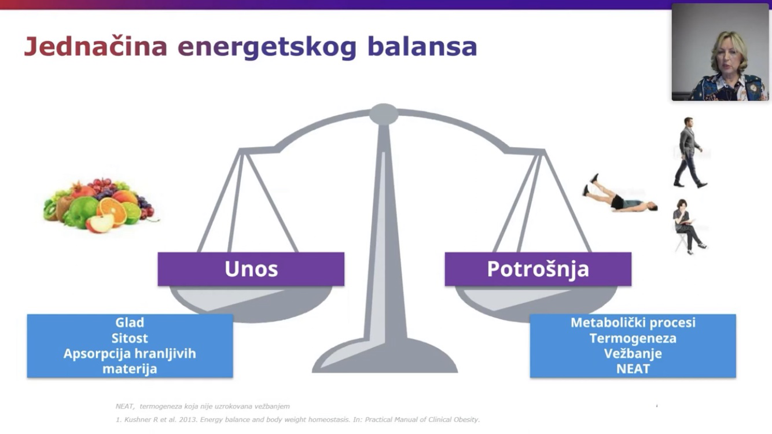
JEDNAČINA ENERGETSKOG BALANSA – SLAJD – sa vagom unos i potrošnja

Slide 13
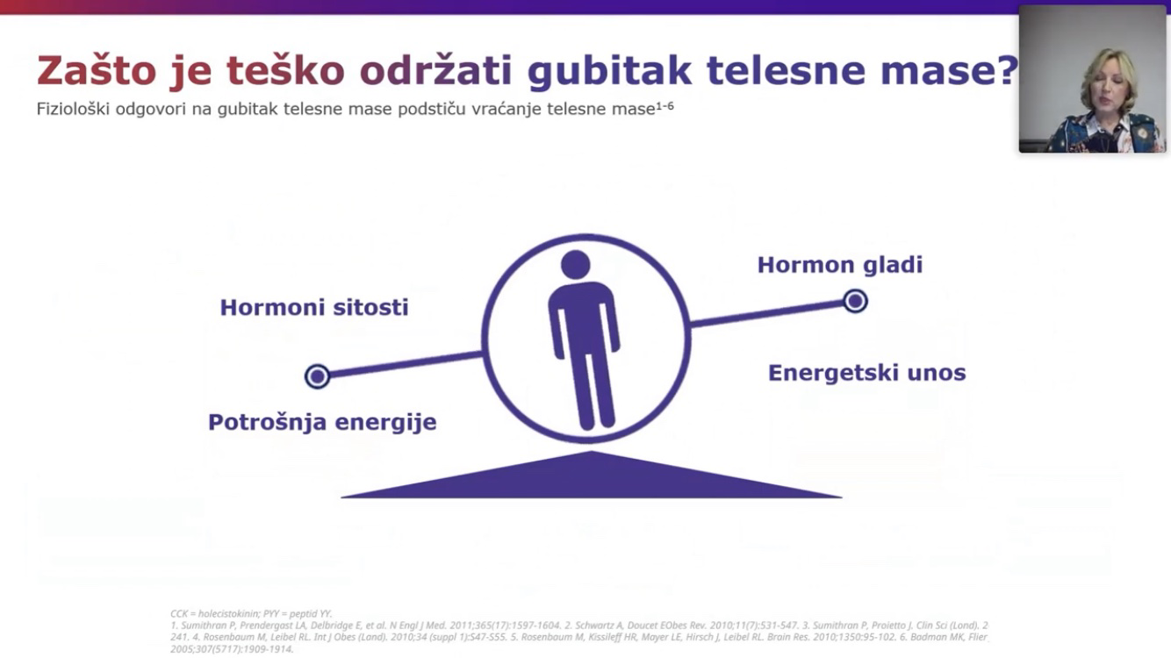
Zašto je teško održati gubitak telesne mase?
Zato što se u održavanju telesne mase mešaju i hormoni sitosti i hormoni gladi, i energetska potrošnja i energetski unos.
Kada se dogodi veliki gubitak telesne mase za kratko vreme počinje metabolička adaptacija, počinju da se povećavaju koncentracije hormona gladi i rezultat toga je veći energetski unos.

Slide 14
Hormoni sitosti nas opuštaju i doprinose osećaju ugodnosti. Luče se iz endokrinih ćelija sistema za varenje nakon razgradnje hrane i apsorpcije hranjivih meterija u crevima. U crevima postoji jako razgranata mreža nerava, pa mozak dobija brzo informacije o količini i sastavu unete hrane, na osnovu kojih generiše i šalje signal da li treba prestati ili nastaviti unos.
Grelin je hormon gladi i luči se kod većeg energetskog deficita i apsolutno dominira nad hormonima sitosti. Kada se u većoj količini izluči grelin povećava se unos hrane a smanjuje se lučenje hormona sitosti, što smanjuje i brzinu metabolizma, da bi se zaštitilo telo od daljeg gubitka telesne mase.

Slide 15
Ključ uspešnog lečenja gojaznosti nije gubitak telesne mase u najkraćem mogućem vremenskom periodu, nego održivost postignutog smanjenja masne mase tela. Sugeriše se da je 5-10 % gubitka telesne mase dovoljno da omogući značajne zdravstvene dobrobiti kroz smanjenje komorbiditeta.
Smanjenje obima struka trebalo bi da se smatra važnijim od samog gubitka na TM. Smanjenje obima struka je povezano sa redukcijom visceralnog masnog tkiva i povezanih kardiometaboličkih rizika. Naposletku, prevencija povratka TM je kamen temeljac dugoročnog lečenja, u okviru svih intervencija koje su u upotrebi (bihejvioralni, farmakološki i hirurški vid lečenja)

Slide 16





Dostizanje i održavanje redukcije telesne mase
Od ukupnog broja ljudi koji žive sa gojaznošću:
Potreban je dugoročni pristup u održavanju redukcije telesne mase
Samo 11% održi ≥5% gubitka telesne mase tokom godinu dana i više
Samo 5% održi ≥10% gubitka telesne mase tokom godinu dana i više
Caterson et al. Diabetes Obes Metab 2019;21(8):1914–24

Slide 17
Gojaznost je bolest, ali i faktor rizika za druge ozbiljne bolesti
Urinary incontinence (including nocturia / stress urinary incontenence)
Heart transplant mortality
Kidney transplant – wound dehiscence
Barrett's oesophagus
Glaucoma
Macular degeneration
Cataracts
CHF
Lung transplant – primary graft dysfunction
Heart transplant - rejection
Kidney transplant – new onset diabetes after transplant
Kidney transplant – delayed graft function
Renal Stones
Chronic rhosinustis
Meniere’s disease
Surgical wound infection
229+
Komplikacija
koje zahvataju SVAKI sistem organa i medicinsku specijalnost
Dijabetes tip 2
Kidney transplant – acite rejection
Kidney transplant – primary graft failure
Kidney transplant - mortality
Venous insufficiency
Allergic rhinitis
Nasal dyspnea
Subfertility
Lung transplant - mortality
CAD
Primary spontaneous cerebrospinal fluid rhinorrhea
Incisional hernia
EOM
ED
Gout
Benign prostatic hypertrophy
Fecal / Flatus incontinence
Overactive Bladder
Secondary hypogonadism (male)
Sexual dysfunction
IVF failure
Unemployment
Lack of sexual partners
Poor Semen Quality
HTN
VTE
Perceived vu
Low self-esteem
No close friends
Prostate
Cancers
Chronic widespread pain
Diverticulosis
Gallstones
NAFLD
Negative affect
Low gross individual earnings
Seb. dermatitis
GDM
Plantar Hypertension
Colorectal Polyps
Dementia
Fall
Left ventricular dilation
Congenital abnormality in newborn
Gestational hypertension
Hyperlipidemia
Frequent headaches (non-migraine)
Low HDL
Gallbladder Polyps
Esophageal Cancer
HLD
Left atrial enlargement
Stroke angina
Anti-phospholipid syndrome
Pre-diabetes
All cause mortality
Pancreatic Cancers
HCC
Pre-mature delivery/ pre-term delivery
Thyroid issues during pregnancy or postpartum
ICD complications
Insulin resistance
Fibromyalgia
Peripheral artery disease
Emphysema, chronic bronchitis or obstructive pulmonary disease
End-stage renal failure on dialysis -mortality
Impaired physical function/mobility
Miscarriage
Postpartum haemorrhage
Myocardial Infarction
Hyperlipidemia
Congestive heart failure
Pressure ulcer – long stay nursing home residents
Multiple Sclerosis
Rheumatoid arthritis (including worse prognosis with more disability)
Preeclampsia
Menstrual irregularities
Sudden Cardiac Death
Migraine Headaches
Stent thrombosis
Stroke (ischemic, hemorrhagic, incident and recurrent)
Renal
Cancers
MM
Stomach Cancer
Ovarian Cancers
Prolonged labour
Unstable Angina
Renal impairment
Sepsis during pregnancy or puerperium (including UTI)
Premenstrual syndrome
Post-epidural hypertension
Perianal rupture
Foetal Death
Hypertruglyceridemia
Elevated LDL
Metabolic syndrome
Type 2 diabetes mortality
Chronic kidney disease/End-stage renal failure
Hepatitis C
Carcinoid Tumours
Birth asphyxia
Infant mortality
Peripheral oedema
Failed labour induction
Albuminuria/Proteinuria
Cerebral atrophy
Shoulder dystocia
Offspring Obesity
Cervical incompetence
polyhydramnios
Eclampsia
Instrumental delivery (inc. forceps, vacuum)
Low Apgar score in the newborn
Heart failure incident
Diastolic dysfunction
Frailty
Thyroid Cancer
Gallbladder Cancers
Urinary
Bladder Cancers
Melanoma
Adverse faetal outcomes at delivery
Epidural
analgesia
Neonatal CBS
Postural instability / incomplete recovery step
Hiatal Hernia
Anxiety
Depression
Altered breast milk
Feeding problems of newborn
UTI during pregnancy and postpartum
Premature rupture of membrane
Abruptioplancentae
Newborn % body fat >90th percentile
Neonatal seizure
Cirrhosis
Asthma
Stroke (mortality)
Pancreatitis
Paired
Uterine Cancers
Breast Cancers
This is illegible, I am writing txt so it appears similar to the original image.
Post-dates
Hyaline membrane disease
Failed trial of labour
Fetal heart rate deceleration
NICU admission
Macrosomia
Chronic insomnia
Manic episode
Anti-social personality disorder
Endometrial
Cancers
Non-Hodgkin Lymphoma
Bacterial sepsis of newborn
A-fib
Low general health
Avoidant Personality
Large-for-gestational age
Post-delivery wound complications (inc. C-section wound, wound infection, poor wound healing)
Child hospital admissions in the ffirst 5 years of life
Birth injury (inc. to the peripheral nervous system and to the skeleton)
Respiratory problems in the newborn
GERB
Left ventricular hypertrophy
Multimorbidity
Osteoarthritis hip
Poor response to surgery after orthopedic injury
Neonatal hypoglycaemia / Inc. C-peptide…
Sciatica / LBP
Colorectal Cancers
Induction of labour
C-section (incl. elective and emergency)
Lymphoedema
Fatigue (lack of energy)
Higher risk of heat stroke
Osteoporotic fracture
Higher mortality after burn (BMI>35)
Illegible
Hirsutism
Elephantiasis
Onychomycosis
Tootj loss / eduntulism
Gingivitis
Reduced life expecancy
Ipoor recovery after burn
Early failure after operative syndesmosis injuries
Low velocity / Spontaneous knee dislocation
Striae
Tinea Curis
Striae
Pyoderma Gangrenosum
Bacterial Infections
Acne vulgaris
OA
Humerus fracture / Upper limb fracture
Spontaneous rupture of quadriceps tendons
Rotator cuff / Upper extremities tendinitis
Post-trauma multiple organ Failure/Mortality
Multiple Yeast Infections
Hydradentis Suppurative
Acrochordons
Striae Cutis Distense
Stasis Changes
Cherry Hemangiomas
Folliculitis
Periodontitis
(including increased risk of periodontitis progression)
Neck, back, Knee pain or other joint poin
Multiple Bladder Infections
Keratosis Pilaris
Lychen Sclerosus
Seb. Keratosos
Ersypels
Intertrigo
Injury (Occupational/Sports/Unspecified) incl, sprains/strains
Alopecia
Skin tags
Hyperhidrosis
Acanthosis Nigricans
Ankle Fracture/lower limb fracture
A-fib, atrijalna fibrilacija; CAD, koronarna arterijska bolest; ED, erektilna disfunkcija; EOM, eozinofilni otitis media; GDM, gestacijski dijabetes melitus; GERD, gastroezofagealna refluksna bolest; HCC, hepatocelularni karcinom; HTN, hipertenzija; MM, multipli mijelom; NAFLD, ne-alkoholna bolest masne jetre; OA, osteoartritis; VTE, venski tromboembolizam Yuen et al. Obesity Week 2016. Oct 31–Nov 4 2016. New Orleans: T-P-3166

Slide 18
Potrebna redukcija telesne mase u zavisnosti od komorbiditeta
Dijagnoza | Gubitak TM, cilj u % | Očekivani ishod
Metabolički sindrom | 10 | Prevencija dijabetesa tip 2
Tip 2 Dijabetes | 5 – 15 | Redukcija HbA1c; redukcija terapije za dijabetes;
Dislipidemija | 5 – 15 | Sniženje triglicerida; povećanje HDL, smanjenje LDL
Hipertenzija | 5 – 15 | Sniženje krvnog pritiska; smanjenje terapije
NASH | 10 - 40 | Redukcija intrahepatocelularnih lipida i inflamacije
PCOS | 5 - 15 | Ovulacija; smanjenje hirzutizma; smanjenje nivoa androgena; povećanje insulinske senzitivnosti
Sleep Apnea | 7 – 11 | Smanjenje AHI indeksa
Astma | 7 – 8 | Poboljšanje FEV1
GERB | 10 i više | Redukcija simptoma
Nacionalni vodič dobre kliničke prakse: Lečenje gojaznosti, 2022

Slide 19


Gubitak telesne mase od 5% kod ljudi sa gojaznošću donosi zdravstvene benefite
Smanjenje:
Poboljšanja:
rizika od dijabetesa
tipa 2¹
lipidnog profila u krvi⁴
kvaliteta života vezanog za zdravlje⁵
krvnog pritiska⁴
kardiovaskularnih faktora rizika⁴
težine opstruktivne apneje u snu^{2,3}
1. Knowler WC, Barrett-Connor E, Fowler SE, et al; for the Diabetes Prevention Program Research Group. N Engl J Med. 2002;346(6):393-403. 2. Tuomilehto H, Seppa J, Uusitupa M, et al. Sleep Med. 2014;15(3):329-335. 23. Foster GD, Borradaile KE, Sanders MH, et al; for the Sleep AHEAD Research Group of the Look AHEAD Research Group. Arch Intern Med. 2009;169(17):1619-1626. 4. Wing RR, Lang W, Wadden TA, et al. Diabetes Care. 2011;34(7):1481-1486. 5. Warkentin LM, Das D, Majumdar SR, Johnson JA, Padwal RS. Obes Rev. 2014;15(3):169-182.
Notes:
Facilitator guide:
At present current therapeutic approaches does not offer an obesity cure, however, losing weight significantly ameliorates obesity-associated morbidity and reduces its related costs.¹
Individuals who are overweight or with obesity can achieve meaningful health benefits from weight loss that does not get them into the normal BMI range of <25. ¹
Recent guidelines have noted that weight loss between 5-10% of baseline body weight is associated with significant clinical benefits including:
A reduction in risk of type 2 diabetes
A reduction in cardiovascular mortality
Improvements in cardiovascular risk factors such as blood lipid profile and blood pressure
Decreased severity of obstructive sleep apnoea
Improvements in health-related quality of life
Key message:
5-10% weight loss is achievable, clinically meaningful and will result in a number of health benefits.
References:
1. Cefalu WT et al. Diabetes care 2015;38(8):1567-82

Slide 20
GOJAZNOST I PREDIJABETES
Gojaznost, i to viceralna gojaznost, je najznačajnji faktor koji dovodi do pojave predijabetesa.
Gojaznost se procenjuje pomoću BMI i obima struka.
Normalan obim struka je:
Za muškarce do 94 cm
Za žene do 80 cm
Izračunavanje indeksa telesne mase (BMI) određuje da li postoji opšta gojaznost.

Slide 21
PREDIJABETES
Predijabetes je termin novijeg datuma. Definisan je 2002. godine kao stanje koje nosi veliki rizik za nastanak dijabetesa.
Predijabetes je prelazno - intermedijerno stanje hiperglikemije sa glikemijskim parametrima iznad normalnog, ali ispod praga dijabetesa.
Predijabetes ima visoku prevalenciju i često ostaje neidentifikovan bez dijagnoze i bez farmakološke terapije.
Dijagnostički kriterijumi predijabetesa nisu jednako definisani u međunarodnim profesionalnim organizacijama, ali se u svim definicijama smatra stanjem visokog rizika za razvoj dijabetesa sa godišnjim stopom prelaska u T2DM od 5% do 10%.

Slide 22
FAKTORI RIZIKA ZA RAZVIJANJE PREDIJABETESA I T2DM
Promenjivi faktori rizika:
Prekomerna težina i gojaznost
Fizička aktivnost
Prethodna dijagnoza intolerancije glukoze (IGT i/ili IFG)
Metabolički sindrom
Navike u ishrani
Intra uterino okruženje
Inflamacija
Nepromenjivi faktori rizika
Etnička pripadnost
Porodična opterećenost T2DM
Godine
Pol
Istorija gestacijskog dijebetesa
Sindrom policističnih ovarijuma
Istorija o KV bolestima

Slide 23
RANO OTKRIVANJE DIJABETESA
Testiranje nivoa šećera u krvi radi se kod osoba koje imaju melitusni sindrom (pojačano žeđanje i mokrenje, gube na telesnoj težini, nemaju snage za uobičajene poslove…)
Jednom godišnje svim osobama starijim od 45 godina koje: imaju porodičnu predispoziciju za DM tip 2, imaju povišen pritisak >140/90 mmHg, imaju dislipidemiju sa trigliceridima> 2,82 i/ili HDL holesterol < 0,9 mmol/l u krvi, obim struka veći od 92 cm (za muškarce) i veći od 80 cm (za žene) i osobe koje su imale kardiovaskularni događaj.
Jednom u tri godine proveriti glikemiju: zdravim osobama starijim od 45 godina, bez faktora rizika i ženama koje su imale gestacijski dijabetes.
Svake godine proveriti glikemiju svim ženama koje imaju sindrom policističnih jajnika.
Svaka povišena glikemija našte zahteva da se uradi OGTT.
Terapijski priručnik za dijabetes tip 2 Prof dr Teodora Beljić Živković, 2019.

Slide 24
RANO OTKRIVANJE DIJABETESA
Iz perspective lekara opšte medicine, koji radi u veoma zauzetoj ambulanti, najpraktičnije je uraditi: merenje glikemije našte i merenje arterijskog krvnog pritiska svakoj osobi koja dođe kod lekara primarnog nivoa zdravstvene zaštite.
U slučaju povišene glikemije našte ili povišenog krvnog pritiska uraditi OGTT sa 75 g glukoze. Na taj način će se najranije otkriti osobe sa intolerancijom glikoze ili dijabetesom tipa 2.
Terapijski priručnik za dijabetes tip 2 Teodora Beljić Živković 2019.

Slide 25
Dijagnostički kriterijumi za stanja hiperglikemije
 | Glikemija našte (mmol/l) | Glikemija nakon 2h OGTT (mmol/l)
Normalna glikoregulacija | < 6.1 | < 7.8
Neadekvatna glikemija našte (IFG) | 6.1 - 7.0 | < 7.8
Sindrom intolerancije glukoze (IGT) | < 6.1 | 7.8 – 11.1
Dijabetes | > 7.0 | > 11.1
Nacionalni vodič dobre kliničke prakse - Diabetes mellitus, novembar 2012. godina
Notes:
Za pacijente se može reći da imaju predijabetes ukoliko im je dijagnostičkim kriterijumima ustanovljeno sledeće:
Neadekvatna glikemija našte (IFG – Impaired Fasting Glucose) ukoliko je između 6.1 i 7.0 mmol/L, a vrednost OGTT-a je normalna (ispod 7.8 mmol/L) ili
Sindrom intolerancije glukoze (IGT – Impaired Glucose Tolerance) ukoliko je glikemija našte u okviru normalnih parametara (ispod 6.1 mmol/L), a glikemija nakon dva sata u okviru OGTT-a je veća od 7.8 mmol/L, ali manja od 11.1 mmol/L
Dijagnoza dijabetesa će biti objašnjena u narednim slajdovima.

Slide 26
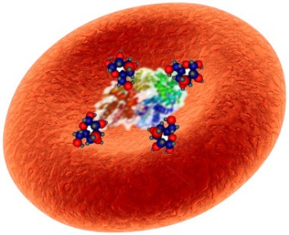
Glikozilirani hemoglobin
 | HbA1c (%)
Normalna glikoregulacija | < 5.6
Povećan rizik od razvoja dijabetesa | 5.6 – 6.5
Dijagnoza dijabetesa | > 6.5
Loša glikoregulacija kod osoba sa već dijagnostikovanim dijabetesom | > 7
Nacionalni vodič dobre kliničke prakse - Diabetes mellitus, novembar 2012. godina
Notes:
GlikoZilirani hemoglobin se prati, a ne glikoLizirani hemoglobin. Ne dešava se glikoliza (razgradnja) hemoglobina, već glikozilacija terminalnih krajeva jedne od 6 postojećih frakcija hemoglobina (A1c) i u zavisnosti od vrednosti istog može se utvrditi povećan rizik od razvoja dijabetesa, postaviti dijagnoza dijabetesa ili pratiti kvalitet glikoregulacije kod osoba koje imaju već dijagnostikovan dijabetes.
Obzirom da je vek eritrocita do/oko 120 dana, a da oni postaju zreli posle 30-og dana, ta razlika od 90 dana je razlog zašto se HbA1c meri na svaka 3 meseca (da bi se u tom periodu promenila kompletna loza crvenih krvnih zrnaca do narednog merenja).
Preporuke su da se HbA1c meri na svakih 3-6 meseci i da se u slučaju porasta vrednosti istog odmah pristupa prilagođavanju/promeni terapije. Dakle, ne treba čekati da 2, 3 ili više uzastopnih vrednosti budu povišene, već treba menjati terapiju na najmanji znak pogoršanja vrednosti HbA1c.

Slide 27
Hvala na pažnji!

